Slide 1
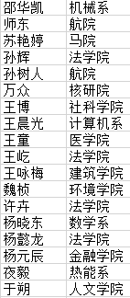
确定预约后请准确填写个人信息方便学习与发展中心老师与你取得联系。
立即预约
暂不预约

Slide 2
确定预约后请准确填写个人信息方便学习与发展中心老师与你取得联系。
姓名： 院系：
学号： 手机：
预约事项：
立即预约
确定预约
暂不预约
取消
确定预约后不可取消或更改，请确保信息准确无误。

Slide 3
确定预约后请准确填写个人信息方便学习与发展中心老师与你取得联系。
姓名： 院系：
学号： 手机：
预约事项：
预约成功，你已预约X月X日X时XXX咨询师。
请等待中心老师与你联系！
感谢使用中心咨询预约系统！
已预约
立即预约
确定预约
暂不预约
取消
确定预约后不可取消或更改，请确保信息准确无误。

Slide 4
请输入学号：
输入学号与预约信息不匹配，
请重新输入学号：
咨询反馈：
已预约
提交
提交
提交

Slide 5
姓名： 院系：
学号： 手机：
预约事项：
查看预约信息
已预约
填写反馈信息
返回

Slide 6
咨询师反馈意见：
查看预约信息
已预约
填写反馈信息
保存

Slide 7
已预约
已预约
已预约
已预约
导出选取条目信息

